Slide 1
Лекция 2
Организационная структура технического комитета ИСО 176, модель описания системы качества в стандартах ИСО 9001 и 9004 и модель функционирования системы менеджмента качества (СМК), основанной на процессном подходе.

Slide 2
СТРУКТУРА СТАНДАРТОВ ИСО 9000:2000
ИСО 9000 – Система менеджмента качества. Основные положения и словарь.
ИСО 9001 – Система менеджмента качества. Требования.
ИСО 9004 – Система менеджмента качества. Рекомендации по улучшению деятельности.
ИСО 19011 – Руководящие указания по проверке систем менеджмента качества и охраны окружающей среды.
Ключевое значение имеют стандарты ИСО 9001 и 9004, полностью гармонизированные по структуре и содержанию (“Совместная пара стандартов”).

Slide 3
СТАНДАРТЫ ISO СЕРИИ 14000
«СИСТЕМЫ УПРАВЛЕНИЯ ОКРУЖАЮЩЕЙ СРЕДОЙ»
ISO 14001:1996. Система управления окружающей средой. Общие требования и руководящие указания.
ISO 14004:1996. Система управления окружающей средой. Общие руководящие указания по принципам, системам и средствам обес-печения функционирования.
ISO 14010:1996 Руководящие указания по экологической проверке. Основные принципы.
ISO 14011:1996 Руководящие указания по экологической проверке. Процедуры проверки. Проверка системы управления окружающей средой.
ISO 14012:1996 Руководящие указания по экологической проверке. Квалификационные требования к экспертам-экологам.

Slide 4
Стандарты ИСО серии 9000:2000 и идеология TQM.
СТАНДАРТИЗАЦИЯ И СЕРТИФИКАЦИЯ
ПРОГРАММНОГО ОБЕСПЕЧЕНИЯ
На основе анализа и обобщения мировой практики в области TQM разработчики новой версии стандартов (ИСО/ТК 176, в его составе специалисты из 46 стран) сформулировали 8 базовых принципов менеджмента качества, положенных в основу стандартов:
1.Организация, ориентированная на потребителя.
2.Роль руководства.
3.Вовлечение работников.
4.Подход как к процессу.
5.Системный подход к управлению.
6.Постоянное улучшение.
7.Метод принятия решений.
8.Взаимовыгодные отношения с поставщиками.

Slide 5
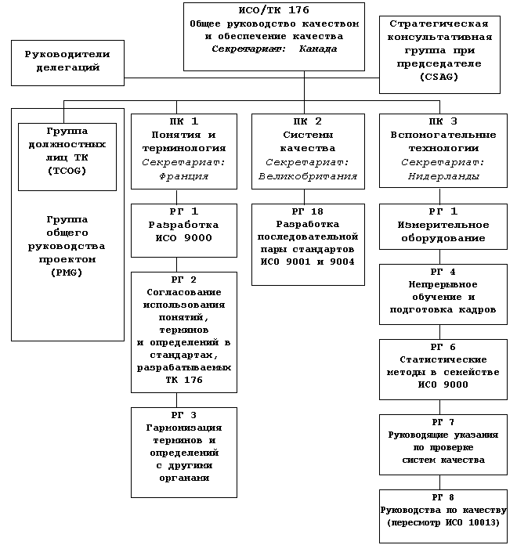
ОРГАНИЗАЦИОННАЯ СТРУКТУРА ТЕХНИЧЕСКОГО КОМИТЕТА ИСО 176
СТАНДАРТИЗАЦИЯ И СЕРТИФИКАЦИЯ
ПРОГРАММНОГО ОБЕСПЕЧЕНИЯ

Slide 6
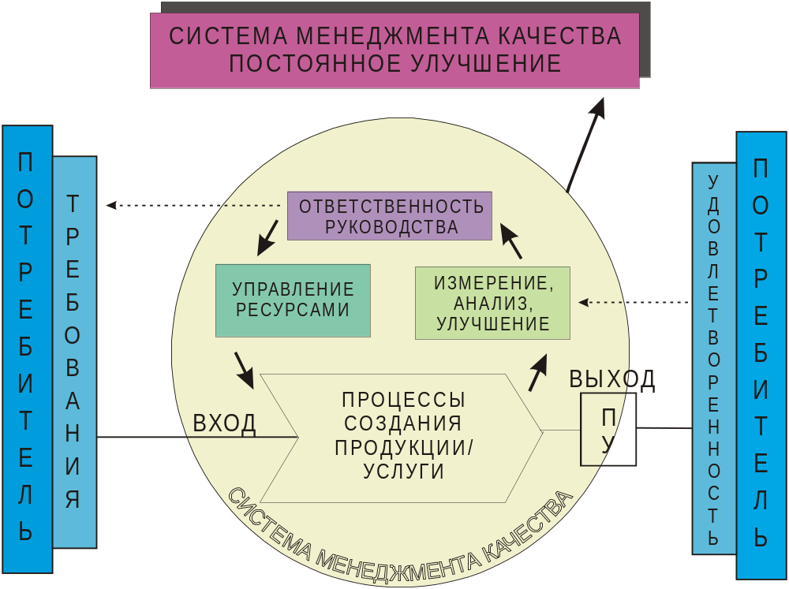
Модель описания системы качества в стандартах ИСО 9001 и 9004 версии 2000 г.
СТАНДАРТИЗАЦИЯ И СЕРТИФИКАЦИЯ
ПРОГРАММНОГО ОБЕСПЕЧЕНИЯ
ПУ - продукция, услуги.
.

Slide 7
Принцип 1 – организация, ориентированная на потребителя.
СТАНДАРТИЗАЦИЯ И СЕРТИФИКАЦИЯ
ПРОГРАММНОГО ОБЕСПЕЧЕНИЯ
Благополучие любой организации, предприятия зависит от объемов реализации производимых ими продукции или услуг, которые, в свою очередь зависят от соответствия этой продукции (услуг) потребностям и ожиданиям потребителей.
Ожидания потребителей связаны не только с качеством продукции как таковым, но и с ценой, режимом и условиями поставки, условиями обслуживания при использовании продукции и пр. Поэтому стандарт ориентирует на осознание различных потребностей и ожиданий потребителей, которые важны для принятия ими решении о приобретении продукции.
Необходимо обеспечить сбалансированный подход к запросам потребителей и потребностям других заинтересованных сторон (акционеров, поставщиков, общества в целом, регионов и др.).
Весь персонал организации должен знать и понимать потребности и ожидания потребителей.
Удовлетворенность потребителей следует определенным образом измерять и оценивать, а система качества должна содержать механизм выработки корректирующих действии в необходимых случаях.

Slide 8
Принцип 2 - роль руководства.
СТАНДАРТИЗАЦИЯ И СЕРТИФИКАЦИЯ
ПРОГРАММНОГО ОБЕСПЕЧЕНИЯ
Прежде всего, необходимо, чтобы руководители высшего звена своим личным примером демонстрировали приверженность качеству.
Один из способов реализации принципа - определение руководством предприятия долгосрочной политики и миссии предприятия по вопросам качества и трансформация этой политики в измеряемые цели и задачи, в том числе и для производственных и функциональных подразделений.
Задачей руководства является обеспечение атмосферы доверия и работы без страха, инициирование, признание и поощрение вклада людей, поддержка открытых и честных взаимоотношений. Такая атмосфера максимально способствует раскрытию творческих возможностей персонала и лучшему решению задач качества.
Руководство должно постоянно заботиться об обучении персонала и «выращивании» специалистов, обеспечивать решение задач качества необходимыми ресурсами.
Принцип 3 - вовлечение работников.
Люди и составляют наиболее существенную и ценную часть организации, поэтому наилучшее использование возможностей людей может принести организации максимальную пользу.
Система качества и ее механизмы должны побуждать работников проявлять инициативу в постоянном улучшении качества деятельности организации, брать на себя ответственность в решении проблем качества, активно повышать свои знания, передавать свои знания и опыт коллегам, представлять свое предприятие потребителям и всем заинтересованным сторонам в лучшем свете.

Slide 9
Принцип 4 - подход как к процессу.
Версия 2000 г. имеет совершенно новый взгляд на систему, который предполагает, во-первых, алгоритмический подход, к проектированию системы качества как совокупности взаимосвязанных процессов. При этом каждый процесс рассматривается как система с вытекающими из этого последствиями:
входы и результаты процесса должны четко определяться и измеряться;
определяются потребители каждого процесса, идентифицируются их требования, изучается их удовлетворенность результатами процесса;
устанавливается взаимодействие данного процесса с функциями предприятия;
каждый процесс должен управляться и должны устанавливаться полномочия, права и ответственность за управление процессом;
при проектировании процесса необходимо определять его ресурсное обеспечение.
Принцип 5 - системный подход к управлению.
Тесно связан с предыдущим принципом и с представлением о системе качества как о совокупности взаимосвязанных процессов. На основе знания этого, проектирование такой системы достигается наиболее эффективным путем. Системный подход предполагает также постоянное улучшение системы через измерение и оценку.

Slide 10
Принцип 6 - постоянное улучшение.
СТАНДАРТИЗАЦИЯ И СЕРТИФИКАЦИЯ
ПРОГРАММНОГО ОБЕСПЕЧЕНИЯ
Непрерывное или постоянное улучшение - одна из целей предприятия. Продемонстрировать это можно на следующем примере. Даже теоретически трудно представить себе полностью бездефектное производство. Всегда будет какой-то уровень дефектности. Но если ставить перед собой цель добиваться 0 дефектов, то (хотя она и недостижима) такая цель будет побуждать постоянному совершенствованию и улучшению.
Реализация этого принципа, прежде всего, требует определенной перестройки сознания и формирования у каждого работника предприятия потребности в постоянном улучшении продукции, процессов и системы в целом.
Как правило, принцип реализуется не путем постановки широкомасштабной цели, а маленькими шагами и прорывами, но постоянно и повсеместно. При этом эффективность всех процессов должна постоянно повышаться.
Принцип постоянного улучшения требует знания и применения соответствую­щих методов и подходов, таких, как цикл Деминга, анализ Парето, контрольные карты и др. Для стимулирования процессов улучшения в системе должна быть создана атмосфера их признания.

Slide 11
Принцип 7 – метод принятия решения, основанный на фактах.
СТАНДАРТИЗАЦИЯ И СЕРТИФИКАЦИЯ
ПРОГРАММНОГО ОБЕСПЕЧЕНИЯ
Данный принцип чаще всего является альтернативой применяемого на практике способа принятия решений на основе интуиции, чутья, конъюнктуры, прошлого опыта, предположений и др. Решения будут наиболее эффективными, если они основываются на анализе данных и информации.
Реализация принципа требует, прежде всего, измерений и сбора достоверных и точных данных, относящихся к задаче. И сбор данных, и последующий их анализ требуют / предполагают владение знаниями и применением специальных методов. В частности, необходимо понимание ценности, знания и применения соответствующих статистических методов.
Безусловно, ни в коем случае нельзя отрицать значение опыта и интуиции в принятии решений, однако важно обеспечить разумный баланс аргументов, формируемых на основе анализа фактов, опыта и интуиции.
Принцип 8 - выгодные отношения с поставщиками.
Взаимозависимость организации и ее поставщиков очевидна и так же очевидно, что взаимовыгодные отношения обеспечивают обеим сторонам наилучшие возможности.
Реализация принципа требует идентификации основных поставщиков, организации четких и открытых связей и отношений (основанных на балансе краткосрочных и долгосрочных целей обеих сторон), обмена информацией и планов на будущее, совместной работы по четкому пониманию потребностей потребителей, инициирования совместных разработок и улучшения продукции и процессов. Система качества должна иметь стимулирующие механизмы по признанию достижений и улучшений поставщика.
Приведенные выше принципы не излагаются в самих стандартах версии 2000 г. в том виде как они перечислены здесь. Однако все содержание стандартов построено на основе этих принципов.

Slide 12
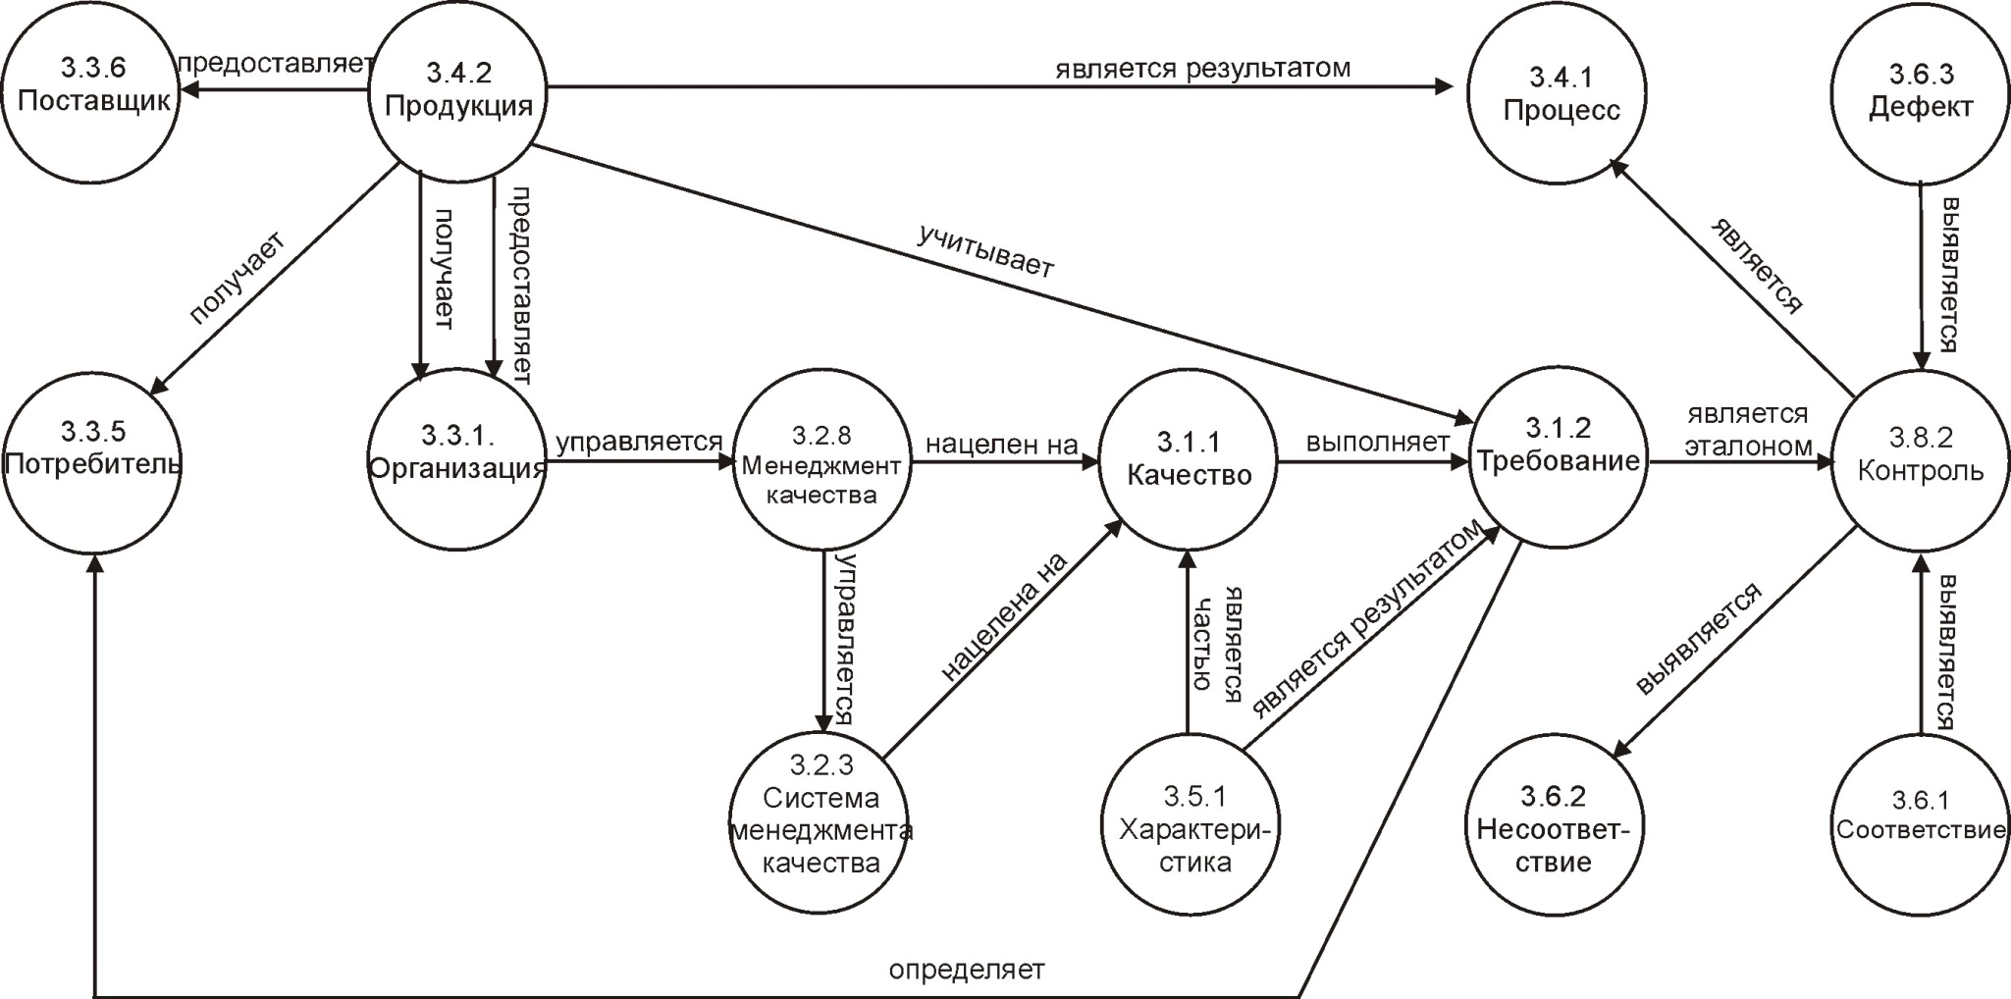
СТАНДАРТИЗАЦИЯ И СЕРТИФИКАЦИЯ
ПРОГРАММНОГО ОБЕСПЕЧЕНИЯ
Семантическая связь основных терминов в области качества (ISO 9000:2000(R))
С МГТУ “СТАНКИН” / Факультет ИНТЕХ / Кафедра ИС / Позднеев Б.М. / 2009 г.

Slide 13
СТАНДАРТИЗАЦИЯ И СЕРТИФИКАЦИЯ
ПРОГРАММНОГО ОБЕСПЕЧЕНИЯ
Основные термины и определения
3.1.1 Качество – степень, с которой совокупность собственных характеристик выполняет требования, т.е. потребности или ожидания, которые установлены, обычно предполагаются или являются обязательными
Для справки
Качество – совокупность характеристик объекта, относящиеся к его способности удовлетворять установленные и предполагаемые потребности
3.1.2 Требование ­– потребность или ожидание, которое установлено, обычно предполагается или является обязательным
3.2.2 Система менеджмента – система (3.2.1) для разработки политики и целей и достижения этих целей
3.2.3 Система менеджмента качества – система менеджмента (3.2.2) для руководства и управления организацией (3.3.1) применительно к качеству (3.1.1)
3.2.8 Менеджмент качества – скоординированная деятельность по руководству и управлению организацией применительно к качеству
3.3.1 Организация – группа работников и необходимых средств с распределением (обычно упорядоченным) ответственности, полномочий и взаимоотношений
3.3.5 Потребитель – организация или лицо, получающее продукцию.
Примечание: потребитель может быть внешним и внутренним
С МГТУ “СТАНКИН” / Факультет ИНТЕХ / Кафедра ИС / Позднеев Б.М. / 2009 г.

Slide 14
Основные термины и определения
3.3.6 Поставщик – организация (3.3.1) или лицо, предоставляющее продукцию
Примечание 1: Поставщик может быть внутренним или внешним по отношению к организации
Примечание 2: В контрактной ситуации поставщика иногда называют «подрядчиком»
3.4.1 Процесс – совокупность взаимосвязанных и взаимодействующих видов деятельности, преобразующая входы в выходы
Примечание 1: Входами к процессу обычно являются выходы других процессов.
Примечание 2: Процессы в организации (3.3.1), как правило планируются и осуществляются в управляемых условиях с целью добавления ценности.
Примечание 3: Процесс, в котором подтверждение соответствия (3.6.1) конечной продукции (3.4.2) затруднено или экономически нецелесообразно, часто относят к «специальному процессу».
3.4.2 Продукция – результат процесса (3.4.1)
3.5.1 Характеристика – отличительное свойство
Примечание 1: Характеристика может быть собственной или присвоенной
Примечание 2: Характеристика может быть качественной или количественной
Примечание 3: Существуют различные классы характеристик, такие, как:
- физические (например, механические, электрические; химические или биологические);
- органолептические (например, связанные с запахом, осязанием, вкусом, зрением, слухом);
- этические (например, вежливость, честность, правдивость);
- временные (например, пунктуальность, безотказность, доступность);
- эргономические (например, физиологические характеристики, или связанные с безопасностью
человека);
- функциональные (например, максимальная скорость самолета).

Slide 15
СТАНДАРТИЗАЦИЯ И СЕРТИФИКАЦИЯ
ПРОГРАММНОГО ОБЕСПЕЧЕНИЯ
Основные термины и определения
3.6.1 Соответствие – выполнение требования (3.1.2)
Примечание 1: Настоящее определение согласуется с приведенным в Руководстве ИСО/МЭК 2, но отличается от него формулировкой, чтобы соответствовать концепции ИСО 9000.
Примечание 2: В английском языке термин «conformance» является синонимом, но он вызывает возражения.
3.6.2 Несоответствие – невыполнение требования (3.1.2)
3.6.3 Дефект – невыполнение требования (3.1.2), связанного с предполагаемым или установленным использованием
3.8.2 Контроль – процедура оценивания соответствия путем наблюдения и суждений, сопровождаемых соответствующими измерениями, испытаниями или калибровкой
[Руководство ИСО/МЭК 2]

Slide 16
СТАНДАРТИЗАЦИЯ И СЕРТИФИКАЦИЯ
ПРОГРАММНОГО ОБЕСПЕЧЕНИЯ
Международный стандарт ISO 9000:2000 (Второе издание 2000-12-15)
Общие положения
Семейство стандартов ИСО 9000, перечисленных ниже, было разработано для того, чтобы помочь организациям, всех видов и размеров, внедрить и обеспечить функционирование эффективных систем менеджмента качества.
— ИСО 9000 описывает основные положения систем менеджмента качества и устанавливает терминологию для систем менеджмента качества.
— ИСО 9001 определяет требования к системам менеджмента качества для тех случаев, когда организации необходимо продемонстрировать свою способность предоставлять продукцию, отвечающую требованиям потребителей и применимым обязательным требованиям, и направлен на повышение удовлетворенности потребителей.
— ИСО 9004 содержит рекомендации, рассматривающие как результативность, так и эффективность системы менеджмента качества. Целью этого стандарта является улучшение деятельности организации и удовлетворенность потребителей и других заинтересованных сторон.
— ИСО 19011 содержит методические указания по аудиту (проверке) систем менеджмента качества и охраны окружающей среды.
Вместе они образуют согласованный комплекс стандартов на системы менеджмента качества, содействующий взаимопониманию в национальной и международной торговле.
С МГТУ “СТАНКИН” / Факультет ИНТЕХ / Кафедра ИС / Позднеев Б.М. / 2009 г.

Slide 17
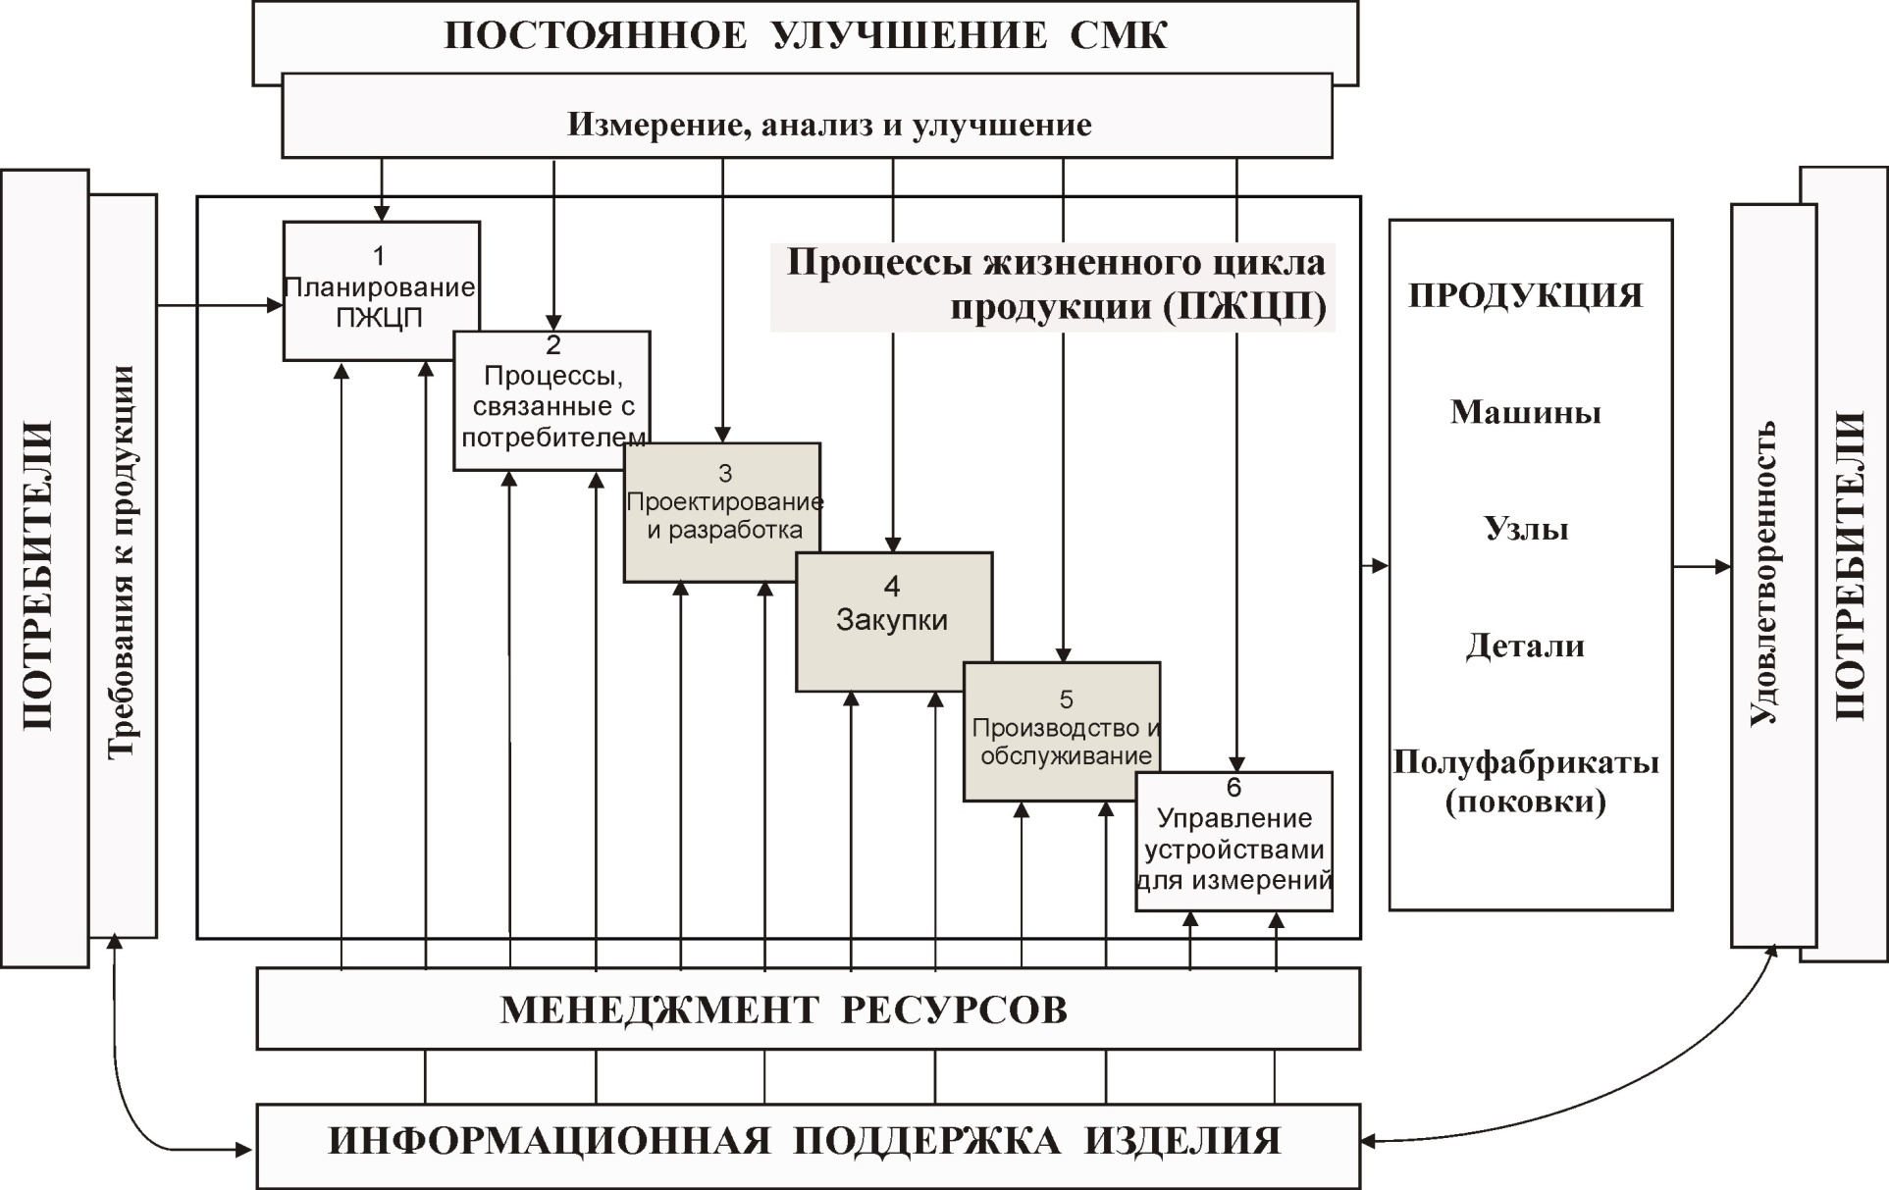
Модель функционирования системы менеджмента качества (СМК), основанной на процессном подходе

Slide 18
ISO/IEC TR 15504-CMM
Оценка и аттестация зрелости процессов создания и сопровождения программных средств и информационных систем
В июне 1991 года техническим комитетом №7 ISO/IEC JTC1/SC7 было начато изучение потребностей в стандартизации методов оценки качества и аттестации зрелости процессов создания программных средств. В рамках проекта по усовершенствованию процессов создания программных средств и определению возможностей (Software Process Improvement and Capability Determination (SPICE)) была начата стандартизация уже существующих методологий оценки качества программных средств и были разработаны следующие девять частей стандарта ISO/IЕС TR 15504:
  Основные понятия и вводное руководство;
  Эталонная модель процессов и их зрелости;
  Проведение аттестации;
  Руководство по проведению аттестации;
  Аттестационная модель и руководство по показателям;
  Руководство по компетентности аттестаторов;
  Руководство по применению в усовершенствовании процессов;
  Руководство по применению в определении зрелости процессов;
  Словарь.

Slide 19
В начале 1990-х годов американский институт по программной инженерии (SEI) сформировал модель технологической зрелости организаций СММ (Capability Maturity Model), определив уровни технологической зрелости и их отличительные черты. В течение десятилетия СММ прошла апробацию в целом ряде организаций, ее эффективность и достоверность проверили заказывающие организации, поставщики готовых тиражируемых программных средств (ПС) и компании, осуществляющие разработку заказных ПС, компании, занимающиеся аутсорсингом и оффшорным программированием.
Сегодня на западе компания-разработчик практически испытывает большие трудности с получением заказов, если она не аттестована по СММ. Заказчики требуют гарантий технологичности компании-исполнителя, гарантий того, что по способу работы исполнитель не может оказать некачественную услугу. Оценка технологической зрелости компаний может использоваться:
  • Заказчиком при отборе лучших исполнителей (например, в тендере);
  • Компаниями-производителями ПС для систематической оценки состояния своих технологических процессов и выбора направлений их совершенствования;
  • Компаниями, решившими пройти аттестацию, для оценки «размеров бедствия», то есть своего текущего состояния;
  • Аттестаторами для определения стандартной процедуры аттестации и проведения необходимых оценок;
  • Консалтинговыми фирмами, занимающимися инжинирингом, реструктуризацией и реинжинирингом компаний и служб поставщиков информационных технологий и связанных с ними услуг.

Slide 20
Заложенный в основу концепции стандартов ИСО 9000:2000 принцип «Процессный подход» обуславливает рассматривать виды деятельности организации как сеть взаимосвязанных и взаимодействующих Процессов, а усовершенствование этих Процессов, как технологический Процесс, результативность и эффективность которого должны контролироваться и оцениваться.
Технический отчет из девяти частей ISO/IEC TR 15504 Technical Report. «Information technology — Software process assessment. Part 1—9» (далее — ИСО/ МЭК ТО 15504) разработан на базе концепций СММ (Capability Maturity Model for Software) и устанавливает основы оценки и аттестации зрелости процессов создания и сопровождения программных средств и информационных систем.
ИСО/МЭК ТО 15504 предоставляет основу для аттестации процесса жизненного цикла программных средств. Эта основа может быть использована организациями, занимающимися планированием, управлением, наблюдением, контролем и совершенствованием приобретения, поставки, разработки, эксплуатации, развития и поддержки программных средств.
ИСО/МЭК ТО 15504 предоставляет структурный подход к аттестации процесса жизненного цикла программных средств, проводящейся:
  • организацией или от ее имени с целью выяснения состояния ее собственных процессов для их усовершенствования;
  • организацией или от ее имени с целью определения пригодности ее собственных процессов для выполнения определенного требования или класса требований;
  • организацией или от ее имени с целью определения пригодности процессов другой организации для определенного договора или класса договоров.

Slide 21
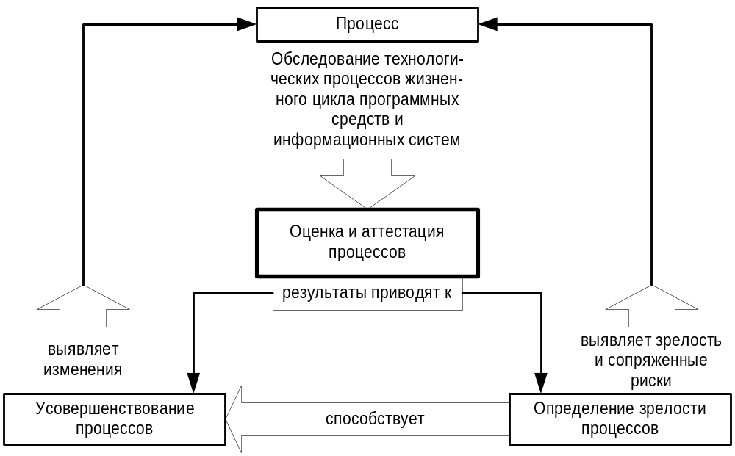
Оценка и аттестация процессов жизненного цикла программных средств и информационных систем

Slide 22
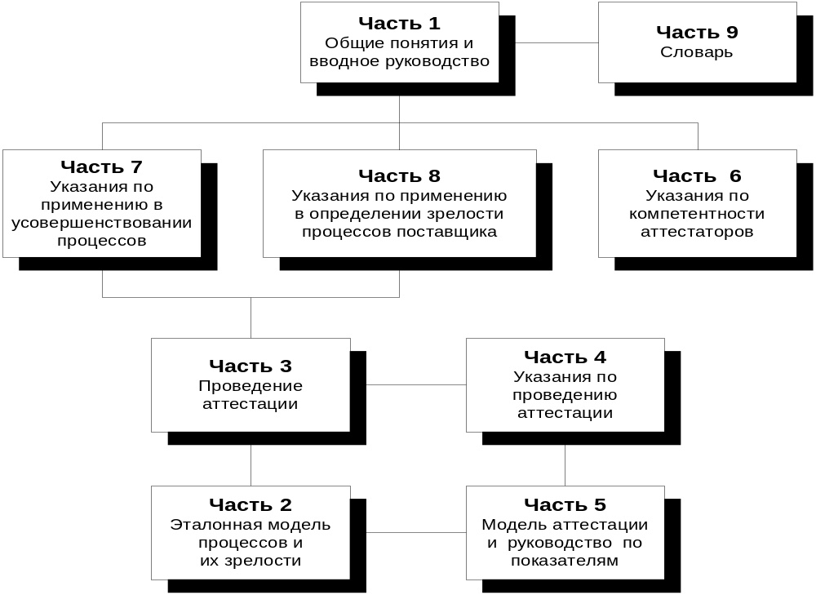
СТАНДАРТИЗАЦИЯ И СЕРТИФИКАЦИЯ
ПРОГРАММНОГО ОБЕСПЕЧЕНИЯ
Состав ИСО/МЭК ТО 15504
С МГТУ “СТАНКИН” / Факультет ИНТЕХ / Кафедра ИС / Позднеев Б.М. / 2009 г.

Slide 23
СТАНДАРТИЗАЦИЯ И СЕРТИФИКАЦИЯ
ПРОГРАММНОГО ОБЕСПЕЧЕНИЯ
Состав ИСО/МЭК ТО 15504
Часть 1 (информационная) является отправной точкой ИСО/МЭК ТО 15504. Она описывает взаимодействие частей набора документов и содержит руководство по их выбору и использованию. Она разъясняет требования, содержащиеся в ИСО/МЭК ТО 15504 и их применимость к проведению аттестаций.
Часть 2 (нормативная) ИСО/МЭК ТО 15504 определяет двухмерную эталонную модель для описания процессов и их зрелости, использующуюся при аттестации процессов. Эталонная модель определяет ряд процессов, определенных в терминах их назначения и итогов, а также основу для оценивания зрелости процессов посредством аттестации атрибутов процессов, структурированных по уровням зрелости. Также определены требования для установления совместимости различных аттестационных моделей с эталонной моделью.
Часть 3 (нормативная) ИСО/МЭК ТО 15504 определяет требования для проведения аттестации таким образом, чтобы результаты были повторимыми, надежными и согласующимися.
Часть 4 (информационная) ИСО/МЭК ТО 15504 содержит руководство по проведению аттестаций процессов жизненного цикла программных средств, по интерпретации требований ИСО/МЭК ТО 15504-2 и ИСО/МЭК ТО 15504-3 для различных контекстов аттестации. Это руководство охватывает выбор и использование документированного процесса для аттестации, совместимой аттестационной модели (или моделей), а также вспомогательного инструмента или средства аттестации. Это руководство является достаточно общим и применимо для всех организаций для проведения аттестаций с использованием разнообразных методов и технических приемов для того, чтобы поддерживаться целым рядом средств.

Slide 24
Состав ИСО/МЭК ТО 15504
Часть 5 (информационная) ИСО/МЭК ТО 15504 содержит пример модели для проведения аттестации процесса, основанную на эталонной модели из ИСО/МЭК ТО 15504-2 и непосредственно с ней совместимую. Аттестационная модель (или модели) расширяют эталонную модель включением в нее всеобъемлющего набора показателей производительности и зрелости процессов.
Часть 6 (информационная) ИСО/МЭК ТО 15504 описывает компетентность, образование, специальную подготовку и опыт, необходимые аттестаторам для проведения аттестации процессов. Она описывает механизмы, которые могут быть использованы для демонстрации компетентности и подтверждения обра­зования, специальной подготовки и опыта.
Часть 7 (информационная) ИСО/МЭК ТО 15504 описывает, как определять входы и использовать результаты аттестации, имеющей целью усовершенствование процесса. Это руководство включает примеры применения усовершенствования процесса в различных ситуациях.
Часть 8 (информационная) ИСО/МЭК ТО 15504 описывает, как определять входы и использовать результаты аттестации, имеющей целью определение зрелости процессов. Она охватывает определение зрелости процессов как в простейших ситуациях, так и в более сложных, включающих, например, будущую зрелость. Это руководство по проведению определения зрелости процессов может использоваться либо организацией для определения собственной зрелости, либо потребителем для определения зрелости (потенциального) поставщика.
Часть 9 (нормативная) ИСО/МЭК ТО 15504 является консолидированным словарем терминов, специфически определенных для целей ИСО/МЭК ТО 15504.

Slide 25
Аудитория ИСО/МЭК ТО 15504
Класс читателей
Интересы
Части к прочтению
Заказчик (спонсор) аттестации
Как проводится аттестация, какие требуются инструменты и иная поддержка, как инициировать аттестацию
1,2,3,4,6,7
Заказчик (спонсор) усовершенствования процесса
Инициирование программы усовершенствования, определение входов для аттестации для целей усовершенствования, использование результатов аттестации для усовершенствования.
7
Заказчик (спонсор) определения зрелости проекта
Инициирование программы определения зрелости поставщика, определение целевого профиля зрелости, проверка и использование результатов аттестации при определении зрелости.
8
Аттестаторы
Проведение согласованной аттестации, развитие навыков и компетентности, необходимых для проведения аттестации.
2,3,4,5,6
Разработчики аттестационных моделей
Разработка модели для проведения аттестации, совместимой с эталонной моделью.
2,3,4,5
Разработчики методов аттестации
Разработка метода, который поддерживал бы проведение аттестации, соответствующей требованиям.
2,3,4
Разработчики инструментальных средств
Разработка инструментальных средств, которые помогали бы аттестаторам в сборе, записи, классификации данных в ходе аттестации.
2,3,4,5

Slide 26
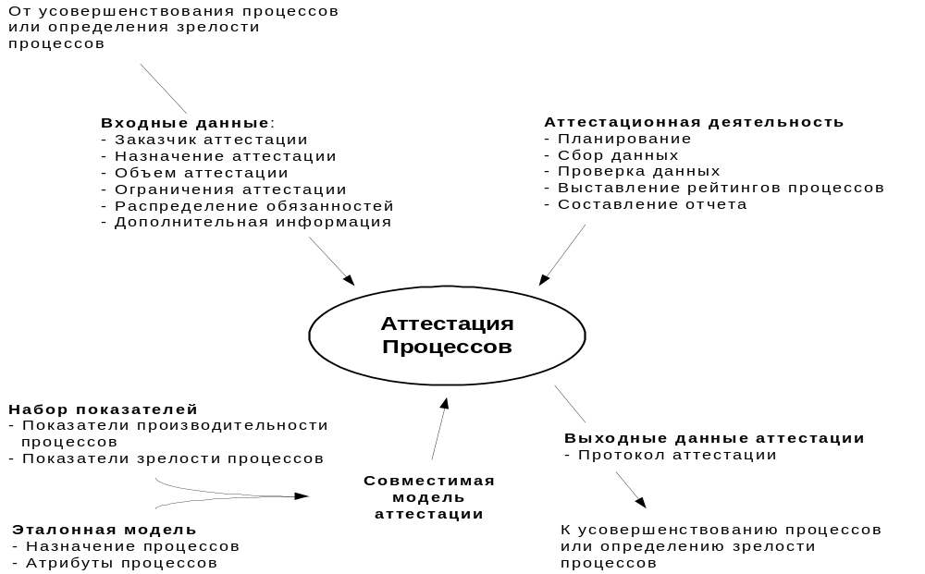
Контекст аттестации процессов

Slide 27
Описание категорий процессов
Категория процессов
Краткое описание
Потребитель-поставщик (CDS)
Процессы, непосредственно затрагивающие потребителя, поддерживающие разработку и передачу программного средства потребителю и обеспечивающие правильные эксплуатацию и использование программного продукта и/или услуги.
Инженерная (ENG)
Инженерная категория состоит из процессов, которые непосредственно специфицируют, реализуют или сопровождают программный продукт, его взаимодействие с системой и его пользовательскую документацию. В случае, если система состоит целиком из программных средств, инженерные процессы занимаются только созданием и сопровождением этих программных средств.
Вспомогательная (SUP)
Процессы, которые могут быть использованы любыми другими процессами (включая и другие вспомогательные процессы) в различных пунктах жизненного цикла программного средства.
Управленческая (MAN)
Процессы, содержащие общие действия, которые могут быть использованы теми, кто управляет проектом любого типа или процессом в рамках жизненного цикла программного средства.
Организационная (ORG)
Процессы, которые устанавливают бизнес-цели организации и разрабатывают процессы, продукты или активы ресурсов, которые, будучи использованы в проектах организации, помогают ей достигать своих бизнес-целей.

Slide 28
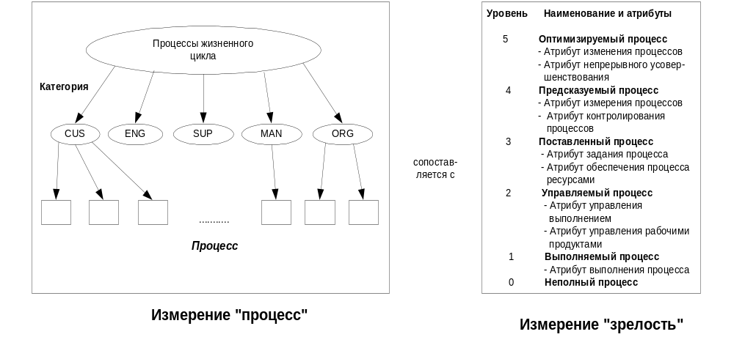
Шкалы эталонной модели

